Slide 1
FILMKÉSZÍTÉS,VIDEÓVÁGÁS

Slide 2
ALAKULÁSA/TÖRTÉNETE
FOLYAMATA
FILMEK/VIDEÓK TÍPÚSAI
MINT SZAKMA
ESZKÖZÖK/TECHNIKÁK
MANAPSÁG

Slide 3
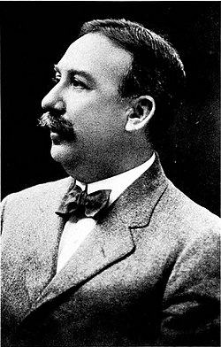
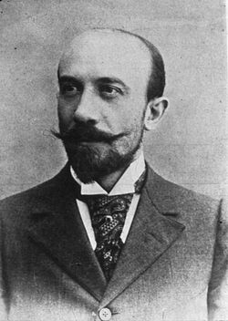
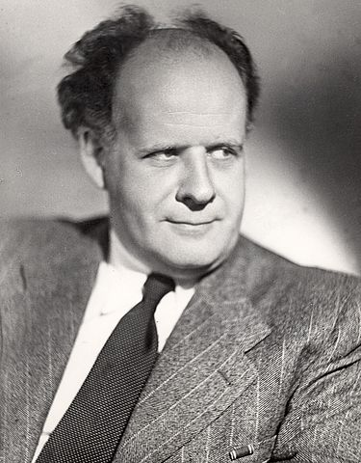
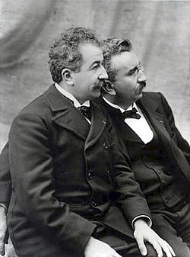
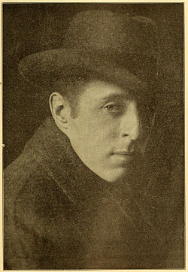
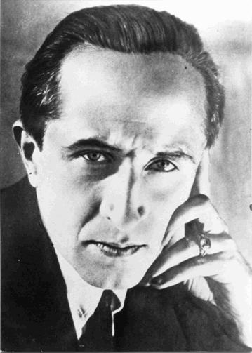
ALAKULÁSA/TÖRTÉNETE
Edwin S. Porter (a több snittből összerakott vágást alkalmazta először)
Fikciós film készítő
Eisenstein és Kulesov („egy meg egy az három” alapelv)
Dokumentumfilm készítő
Auguste és Louis Lumière
David Wark Griffith
Georges Méliès (1896 és 1912 között közel 500 filmet készített)

Slide 4
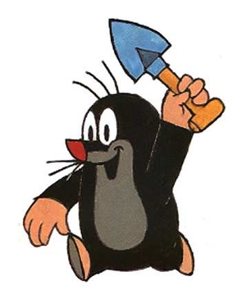
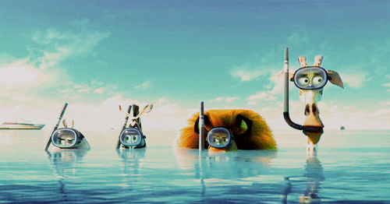
FILMEK/VIDEÓK TÍPÚSAI
HÁZI KÉSZÍTÉSŰ
FILMGYÁRTÓK ÁLTAL
- HORROR
RAJZOLT
ADAPTÁCIÓS
ANIMÁCIÓK
GYEREKEKNEK
IDŐSEBBEKNEK
- AKCIÓ
- KÖNYV
- OKTATÓ VIDEÓ (TUTORIÁL)
- DRÁMA
- KÉPREGÉNY
- ZENÉK KLIPJEI
- SCI-FI
- JÁTÉK
MONTAZS
VÁGÁS
- TRHILLER
- ROMANTIKUS
FILMSZALAG > KAZETTA > CD/DVD > TV/MOZI/INTERNET
MONTAZSOK > FEKETE-FEHÉR NÉMAFILM > FEKETE-FEHÉR HANGOSFILM > SZÍNESFILM

Slide 5
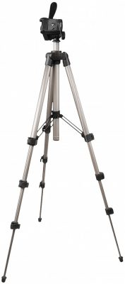
ESZKÖZÖK/TECHNIKÁK
VÁGÁS:
ÁTMENET:
EFFEKT:
Éles vágás
Folyamatos vágás
Belső vágás
Ugró vágás
Össze csúsztatás
Pár mp kihagyás
Elsőtétis
Program béli átmenet
Programban használható
Egyszerű:
Számitógépről:
Tájról:
Képernyőfelvevő program
Kamera(telefon)
MONTAZS:
Párhuzamos
Belső
Sequenciális
Komoly:
Számitógépről:
Tájról:
Képernyőfelvevő program
Videóvágó program
Kamera + állvány
Videóvágó program
+zöldháttér

Slide 6
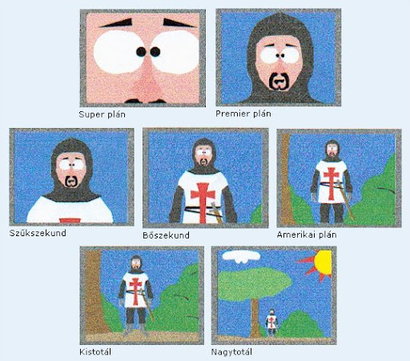
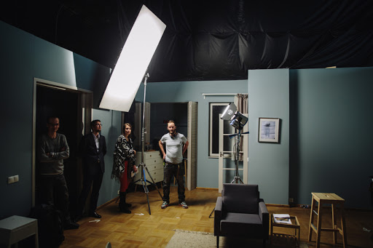
FOLYAMATA
2. Tervezés: készíts rajzokat vagy csak gondold át alaposan
Ötlet/elképzelés
Tervezés
Forgatás
Vágás
3. Forgatás: kezdődhet a felvétel
1. Ötlet/elképzelés: mindig legyen elképzelésed
4. Vágás: ami felesleg az kuka

Slide 7
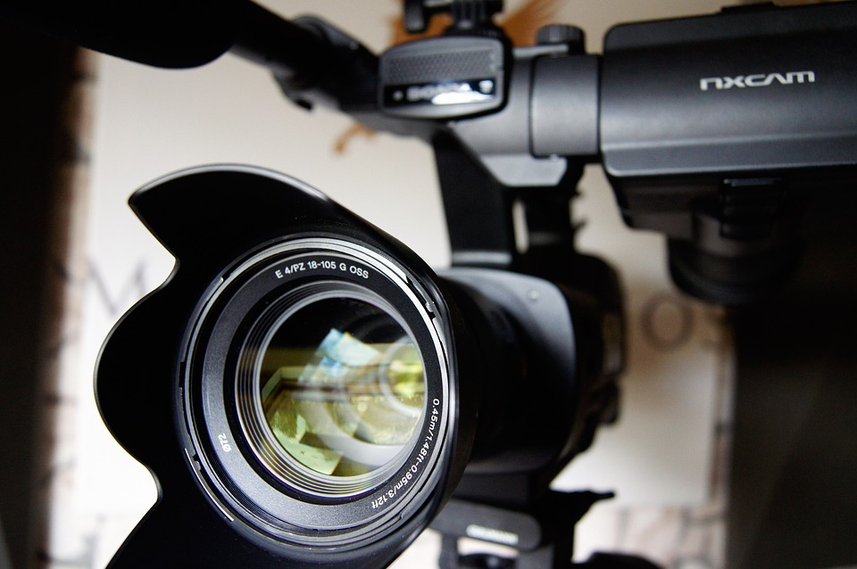
MINT SZAKMA
összetett
Ipar:
Videóvágó:
Producer
Rendező
Forgatókönyv író
Operatőr
Stáb
Színészek / kaszkadőrök
Vágó / hangmérnök
Diszlett / jelmeztervező
Segíti a videós munkáját azzal hogy átveszi a vágás folyamatát, ezzel felszabadítva a tartalomgyártónak több időt a videók felvételének

Slide 8
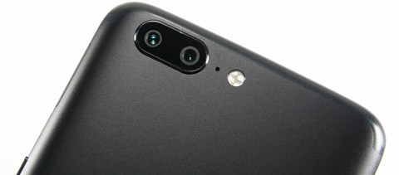
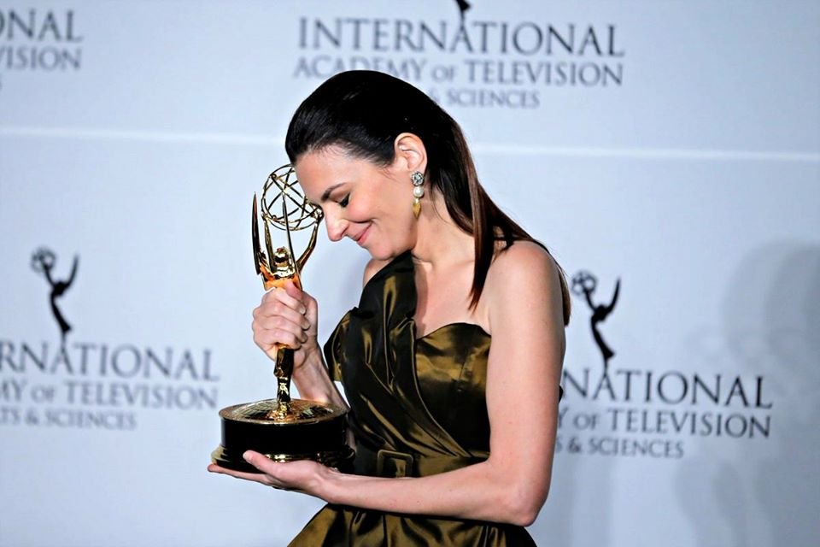
MANAPSÁG
Mostanában megjelent a TikTok, ahol rövidebb videókat tesznek közzé
Sok fiatal tölt fel videókat a Youtube-ra
Már egy telefonnal is lehetséges profi videókat készíteni
2019-ben is nyertek díjakat magyar filmek

Slide 9
KÖSZÖNÖM A FIGYELMET!
KÉSZÍTETTE: BOGNÁR GÁBOR

Slide 10
IRODALOMJEGYZÉK:
https://hu.wikipedia.org/wiki/V%C3%A1g%C3%A1s_(filmk%C3%A9sz%C3%ADt%C3%A9s)
https://www.filmtett.ro/cikk/588/filmtortenet-az-elbeszeles-kialakulasa-lumiere-ek-georges-melies-david-wark-griffith
http://filmvilag.hu/xereses_frame.php?cikk_id=10306
https://web.archive.org/web/20160308120805/http://halivud.hu/index.php?id=221&phpsessid=9&subcontent=skool%2Fread.php
https://hu.wikipedia.org/wiki/Filmes_munkak%C3%B6r%C3%B6k
https://papageno.hu/featured/2019/12/ezek-voltak-2019-legnagyobb-magyar-filmes-sikerei/

